Slide 1

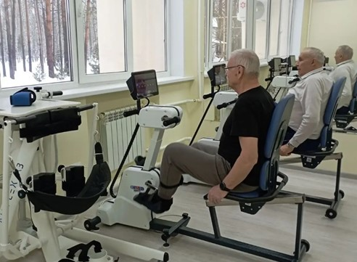

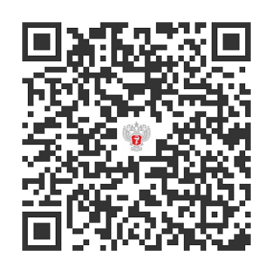
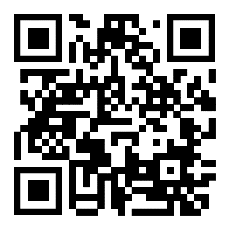
ПРАВИТЕЛЬСТВО РЯЗАНСКОЙ ОБЛАСТИ
Министерство здравоохранения Рязанской области
ВЕКТОР СИЛЫ
Комплексная реабилитация и помощь в восстановлении
Государственное бюджетное учреждение Рязанской области
«Рязанский областной клинический госпиталь для ветеранов войн»
Рязанская область, г. Рязань, ул. Вознесенская, д. 63 сайт: https://rokgvv-62.gosuslugi.ru/

Slide 2
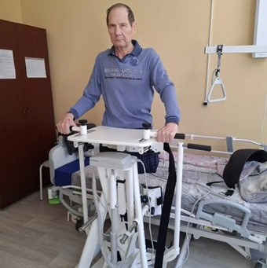
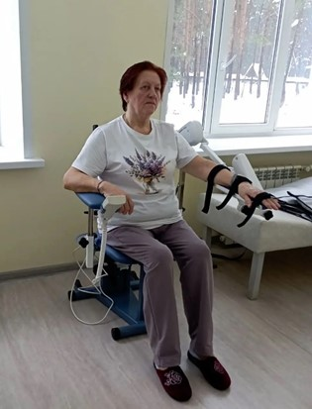
ПРАВИТЕЛЬСТВО РЯЗАНСКОЙ ОБЛАСТИ
Министерство здравоохранения Рязанской области
О проекте
Основная цель — помочь пациентам, столкнувшимся с ограничением подвижности, вернуться к привычной жизни, восстановить физическую и социальную активность, а также адаптироваться к новым условиям жизни
Почему это важно?
Большое количество комбатантов с минно-взрывными травмами из зоны СВО
Ампутация приводит к ограничениям:
Способность к самообслуживанию
Способность к передвижению
Повышенный риск падений
Ограничение участия в привычных видах деятельности:
Образование
Профессиональная деятельность
Социальная жизнь
Кому мы помогаем:
После ампутации нижних конечностей (травмы, заболевания)
После эндопротезирования коленных и тазобедренных суставов
С ограниченными возможностями передвижения
Нуждающиеся в психологической поддержке
2

Slide 3
ПРАВИТЕЛЬСТВО РЯЗАНСКОЙ ОБЛАСТИ
Министерство здравоохранения Рязанской области
Комплексная реабилитация
Медицинская
Психологическая
Социальная
Обучение уходу за культей и использованию протеза
Бинтование культи, формирование культи к протезированию
Физиотерапия (магнитотерапия, лазеротерапия, ультразвуковая терапия)
Медикаментозная коррекция фантомных болей
Обучение биомеханике ходьбы и использованию ТСР
Индивидуальная программа физических упражнений
Психологическая диагностика (НС-Психотест, шкалы оценки)
Индивидуальная психокоррекция (30-60 мин ежедневно)
Работа с принятием нового тела
Коррекция депрессии, тревожности, страхов
Преодоление фантомных болей (зеркальная терапия, КПТ, ПРАК)
Прогрессивная мышечная релаксация
Работа с семьей и родственниками
Дистанционная психологическая поддержка
Современный мечевой бой (новое хобби, социализация)
Групповая психотерапия (обмен опытом)
Обучение самостоятельности в быту
Подготовка к возвращению в общество
Работа с социальным окружением (семья, коллеги, друзья)
Формирование уверенности в себе
Помощь в профессиональной адаптации
Преодоление психологических барьеров в общении
3

Slide 4
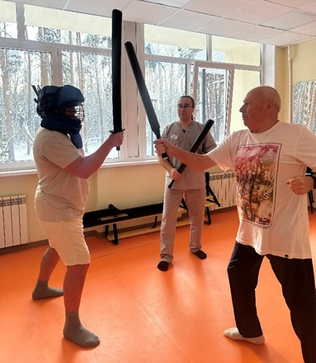
ПРАВИТЕЛЬСТВО РЯЗАНСКОЙ ОБЛАСТИ
Министерство здравоохранения Рязанской области
Партнеры
Фонд президентских грантов (грантодатель)
Благотворительный фонд «Все Все Вместе» (соорганизатор и оператор)
Министерство труда и социальной защиты населения Рязанской области
Медицинские организации
Учреждения социального обслуживания Рязанской области
СО НКО Рязанской области
Федерация Современного Мечевого Боя России (ФСМБР)
4

Slide 5

ПРАВИТЕЛЬСТВО РЯЗАНСКОЙ ОБЛАСТИ
Министерство здравоохранения Рязанской области
Результаты проекта
01
Мобильность
Переход с костылей на трость - у большинства
Ходьба без опоры - 20% пациентов
С тростью/одним костылем (после ампутации) - 15 из 19
Без дополнительной опоры - 1 пациент
02
Эффективность психокоррекции
Участники: 758 человек
402 - после эндопротезирования суставов
190 - травмы нижних конечностей
19 - ампутация на уровне бедра/голени
50 - участники СВО
643 чел. - снижение тревожности
576 чел. - снижение депрессии, оптимизация эмоционального фона
510 чел. - улучшение качества сна
100% - успешное преодоление фантомных болей
03
Качество жизни
Увеличена толерантность к физической нагрузке
Возросла выносливость и общая активность
Самостоятельность в бытовых делах
Доступны длительные пешие прогулки
Возвращение к привычной жизни
5

Slide 6
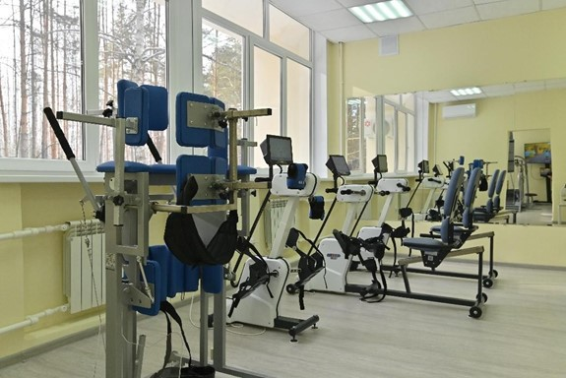
ПРАВИТЕЛЬСТВО РЯЗАНСКОЙ ОБЛАСТИ
Министерство здравоохранения Рязанской области
«Вектор силы» - это
Комплексный подход к реабилитации
Мультидисциплинарная команда специалистов
Современные методики и оборудование
Индивидуальные программы восстановления
Психологическая поддержка пациента и семьи
Инновационные подходы (мечевой бой)
Реальные результаты и возвращение к жизни
6

